Slide 1
As letras falam: o método fônico no processo de alfabetização
Prof. Dr. Jaime Zorzi
CEFAC – Saúde e Educação

Slide 2
Área do conhecimento: LINGUAGENS
Componente curricular: LÍNGUA PORTUGUESA
Eixo: PRÁTICAS DE LINGUAGEM
Ensino Fundamental – Anos Iniciais
BNCC
EIXO
Práticas de Linguagem
Oralidade
Leitura/Escuta
Produção de textos
Reflexões sobre as
práticas de linguagem
Análise linguística/semiótica
Alfabetização

Slide 3
Alfabetização – conceito BNCC
“Conhecer a “mecânica” ou o funcionamento da escrita alfabética para ler e escrever significa, principalmente, perceber as relações bastante complexas que se estabelecem entre os sons da fala (fonemas) e as letras da escrita (grafemas), o que envolve consciência fonológica da linguagem: perceber seus sons, como se separam e se juntam em novas palavras etc.“

Slide 4
Alfabetização na perspectiva da BNCC Processos implícitos
Conhecimento do alfabeto e da mecânica da escrita/leitura;
“codificar e decodificar” os sons da língua em material gráfico;
desenvolvimento de uma consciência fonológica dos fonemas e de sua organização em segmentos sonoros maiores como sílabas e palavras;
estabelecimento de relações grafofônicas

Slide 5
Alfabetização e ortografização
Alfabetização
1º e 2º anos
“Ortografização”
A partir do 3º ano
“Mecanismos” de codificação e
decodificação.
Relações entre a variedade de língua oral falada e a língua escrita;
Tipos de relações fono-ortográficas do português do Brasil;
Estrutura da sílaba do português do Brasil.

Slide 6
Capacidades envolvidas na alfabetização BNCC
Análise linguística / semiótica
Alfabetização
Compreender diferenças entre escrita e outras formas gráficas
Dominar as convenções gráficas (letras maiúsculas e minúsculas, cursiva e script);
Conhecer o alfabeto;
Compreender a natureza alfabética do nosso sistema de escrita;
Dominar as relações entre grafemas e fonemas;
Saber decodificar palavras e textos escritos;
Saber ler, reconhecendo globalmente as palavras;
Ampliar a sacada do olhar para porções maiores de texto que meras palavras, desenvolvendo assim fluência e rapidez de leitura.

Slide 7
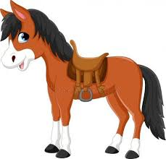
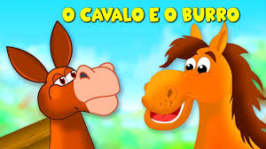
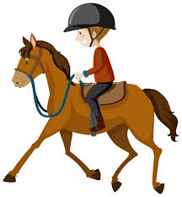
Significado x Significante
Significado: sentido, conceito, imagem
Significado
Sentido
Conceito
Imagem

Slide 8
Significado x Significante
Significado: sentido, conceito, imagem
/kavalo/
Significante
Símbolo que representa algo
Sons – palavra falada
Letras – palavra escrita
CONSCIÊNCIA FONOLÓGICA
/ka-va-lo/
/k-a-v-a-l-o/
/kavalo - kabeça - karinho/
/kavalo-estalo/

Slide 9
jacaré
ja
ca
ré
j
a
k
a
r
é
j
a
c
a
r
é
Rota fonológica
Decodificação leitora
jacaré

Slide 10
jacaré
Rota lexical
Reconhecimento mais
amplo das palavras
jacaré

Slide 11
jacaré
j
a
k
a
r
é
j
a
c
a
r
é
jacaré
Escrita alfabética
Codificação

Slide 12
jacaré
jacaré
jacaré
Escrita ortográfica

Slide 13
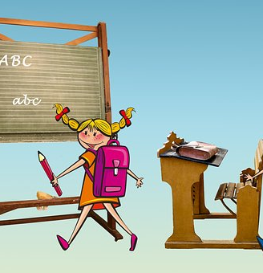
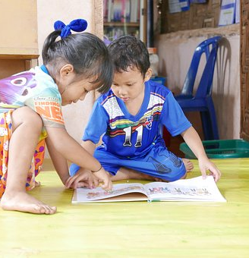
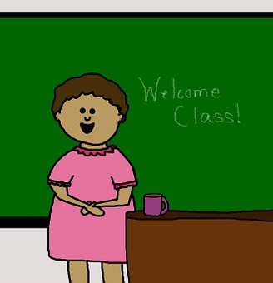
Métodos de alfabetização

Slide 14
Método é um conjunto de procedimentos, ordenados e articulados entre si, empregados para atingir determinado fim ou objetivo.
1
2
3
4
5...
Objetivos claros;
Planejamento das ações;
Procedimentos sequenciais e interdependentes;
Tempo previsto;
Monitoramento e avaliação continuada;
Avaliação dos resultados.

Slide 15
Objetivos
Métodos
RESULTADOS

Slide 16
O que define se um método é “pior” ou “melhor”?
Tradicional
Moderno
RESULTADOS

Slide 17
Vencendo os desafios para ensinar a ler e escrever

Slide 18
Parte I: Desenvolvimento de habilidades metafonológicas -
Atividades com sílabas, rimas e fonemas.
Parte II: Desenvolvimento de conhecimentos a respeito das letras.
Parte III: Desenvolvimento de habilidades em correspondência
fonema/grafema.
Parte IV: Consolidação do processo alfabético.
Parte V: Compreensão da diversidade silábica e da não
regularidade de correspondências entre fonemas e grafemas.
Parte VI: Praticando a escrita e a leitura de palavras, frases
e textos.

Slide 19
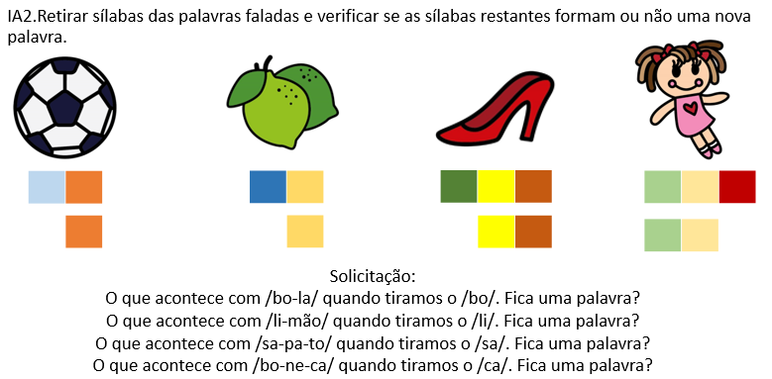
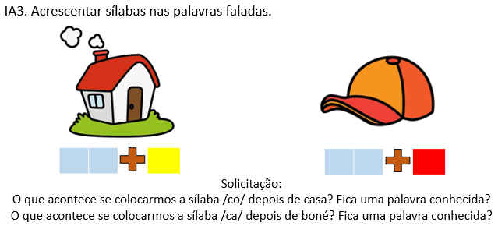
Parte I - Atividades com sílabas e rimas

Slide 20
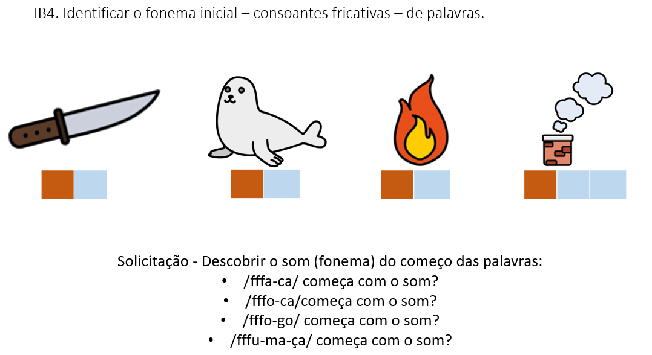
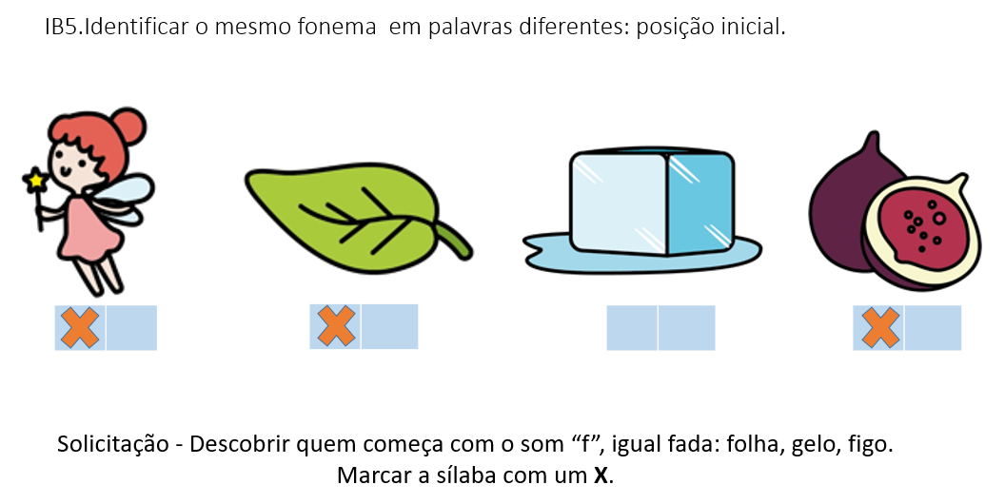
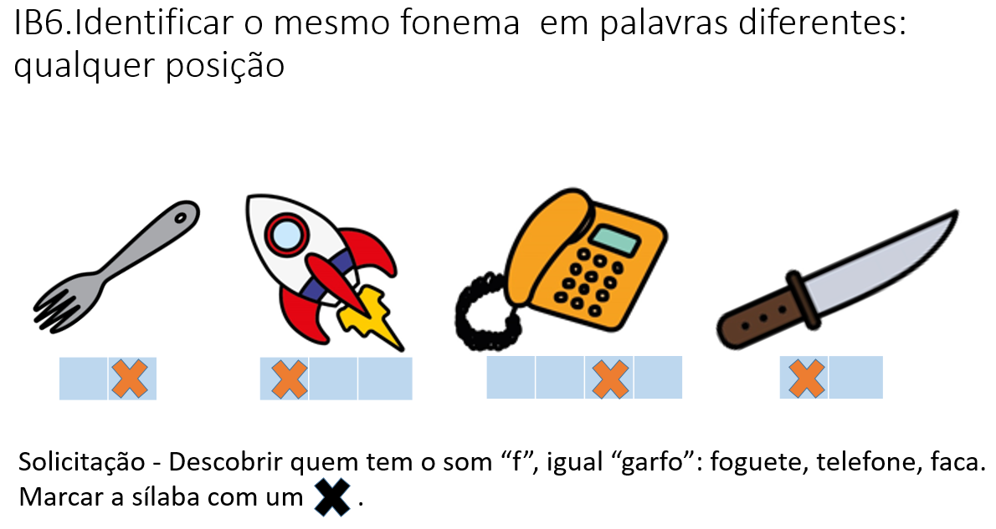
Parte I - Atividades com fonemas – consoantes e vogais

Slide 21
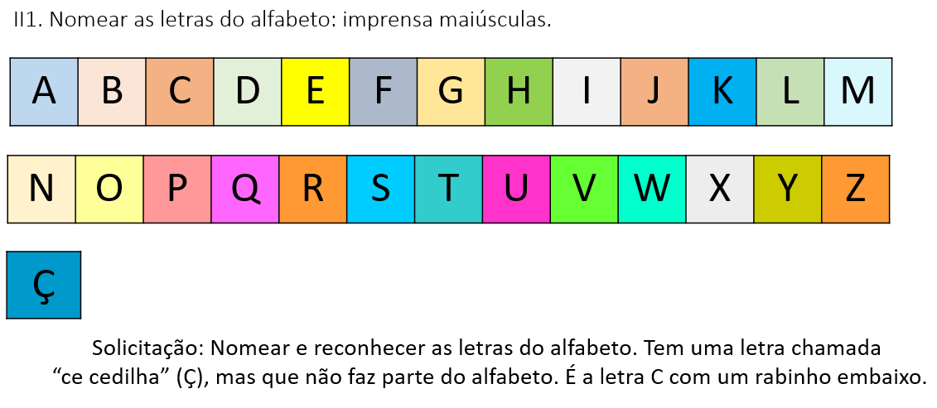
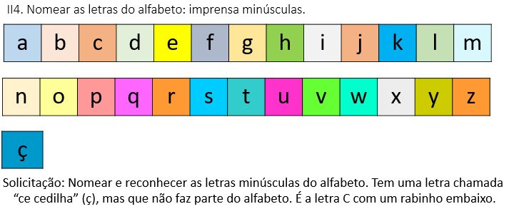
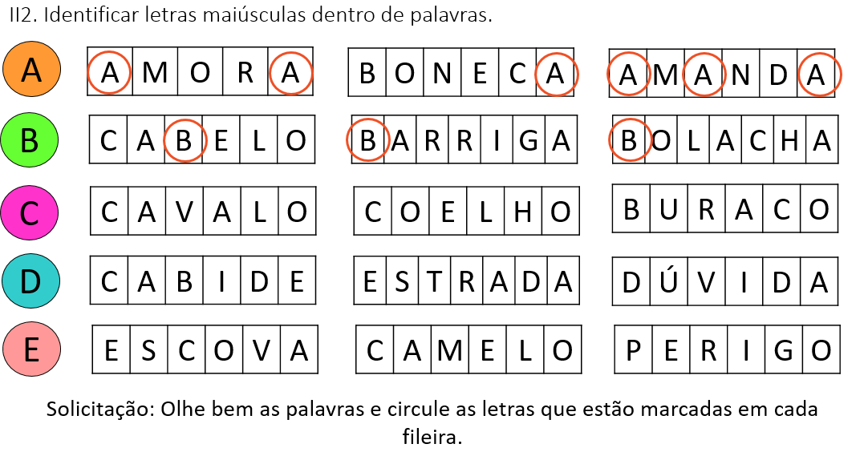
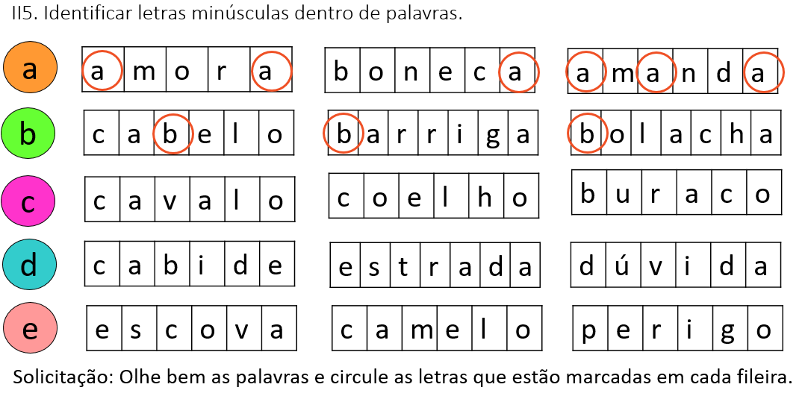
Parte II - Atividades com letras e palavras

Slide 22
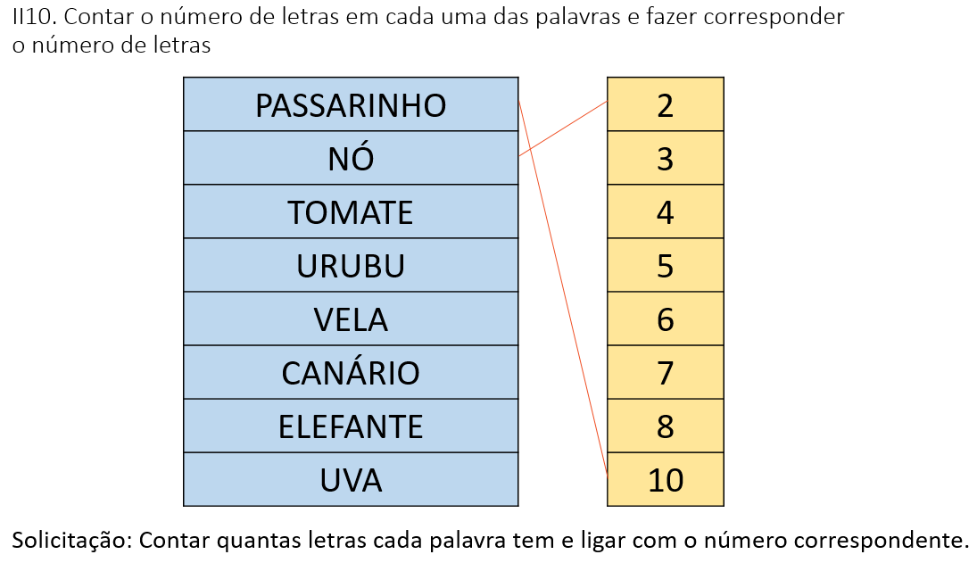
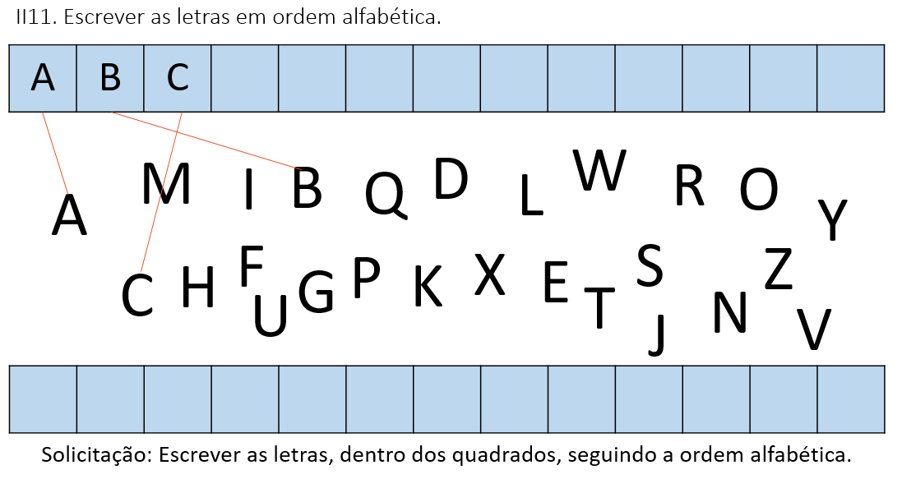
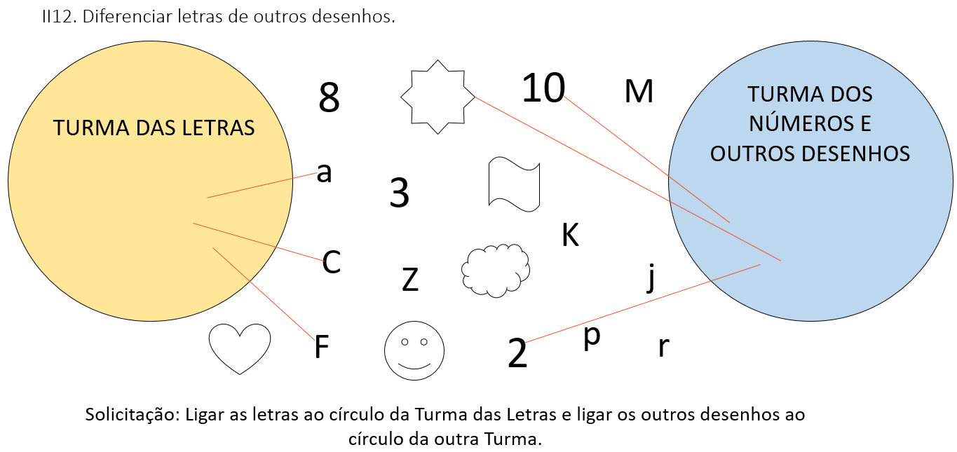
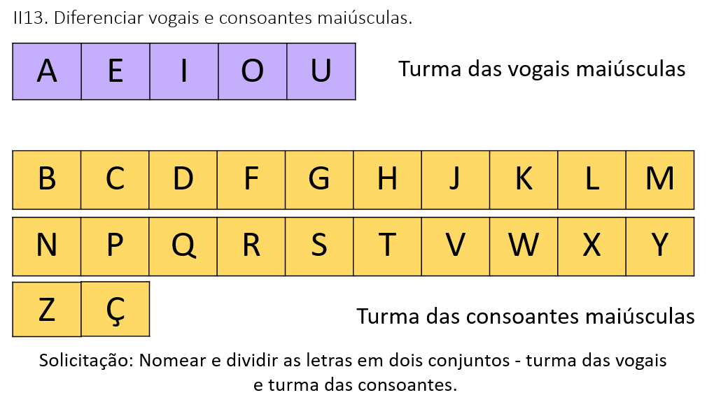
Parte II - Atividades com letras e palavras

Slide 23
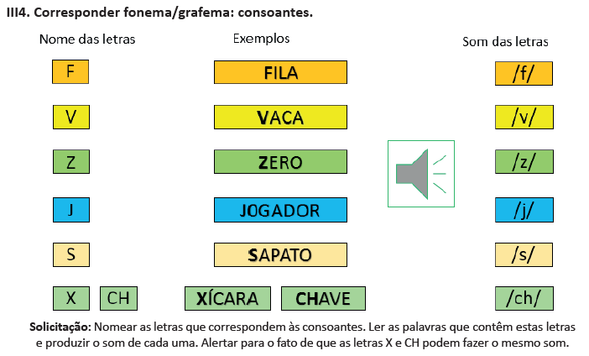
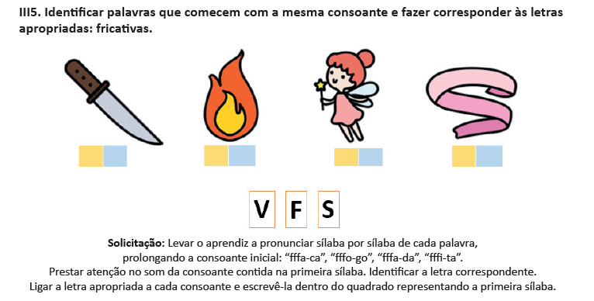
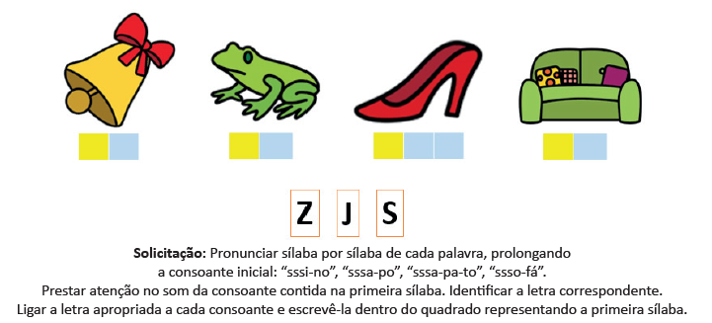
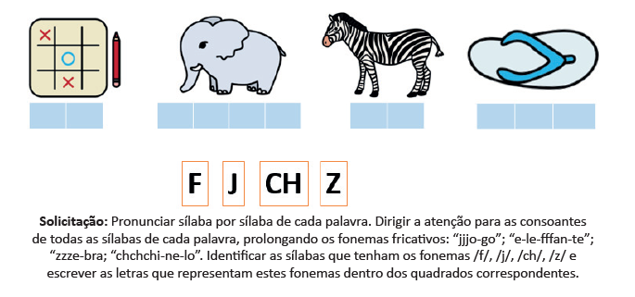
Parte III- Atividades de associação fonema - grafema

Slide 24
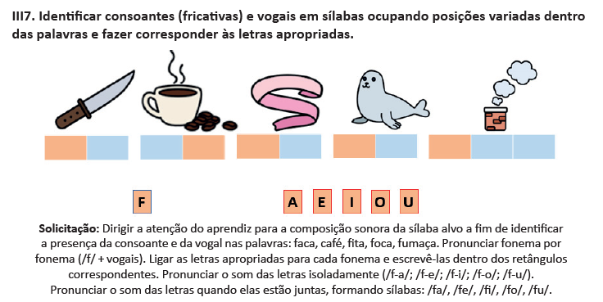
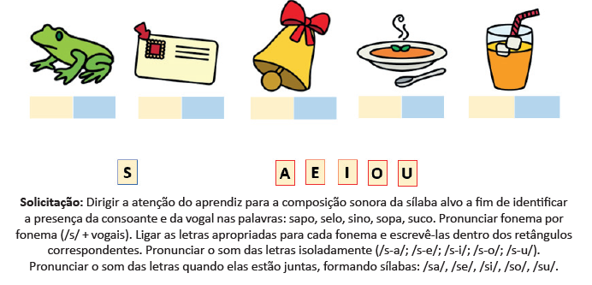
Parte III- Atividades de associação fonema - grafema

Slide 25
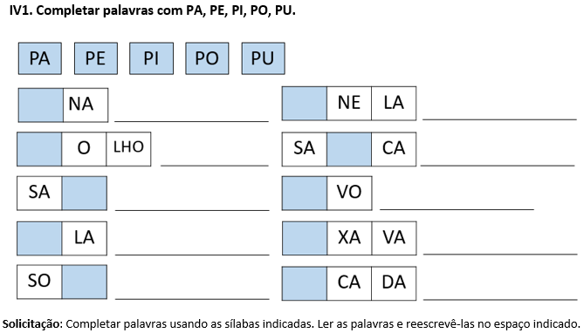
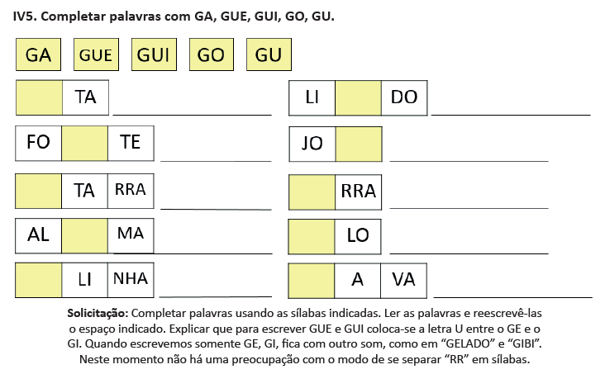
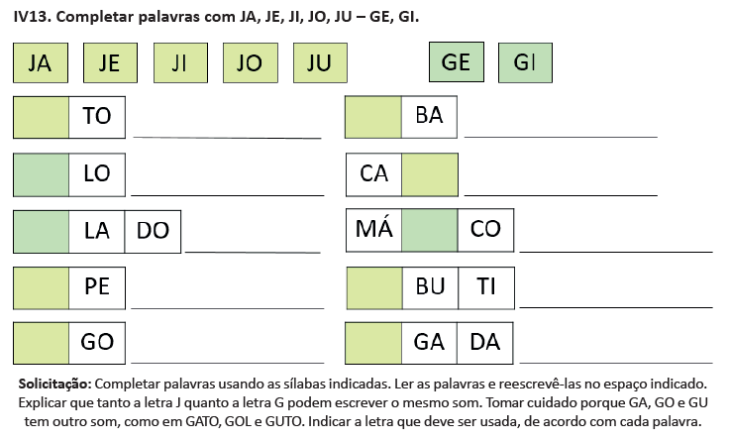
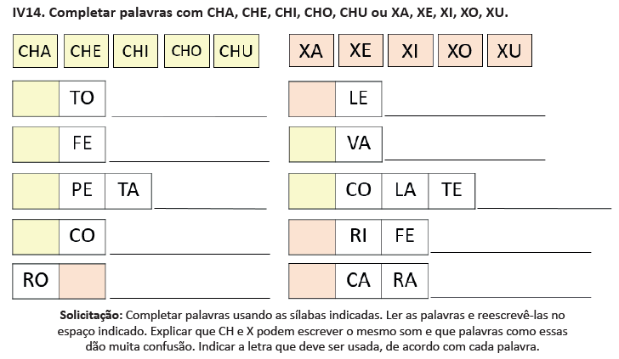
Parte IV – Consolidação de competências em leitura e escrita

Slide 26
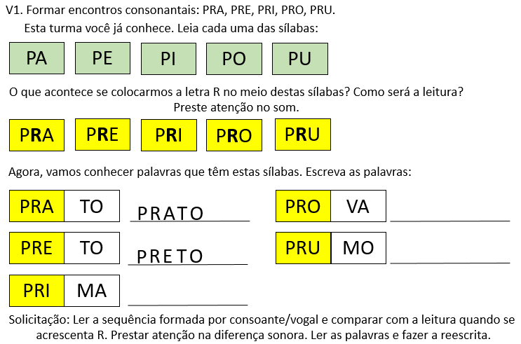
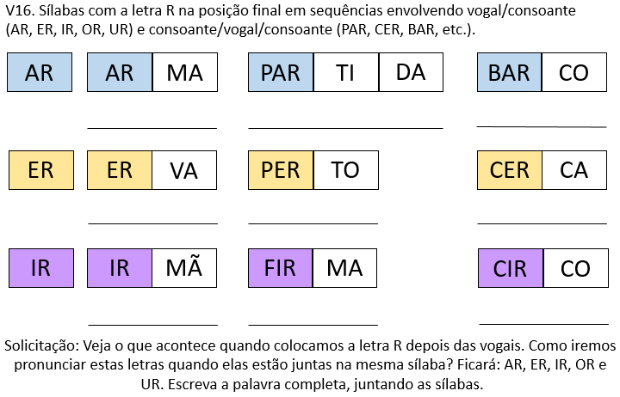
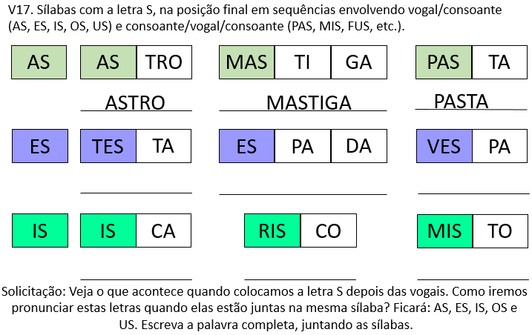
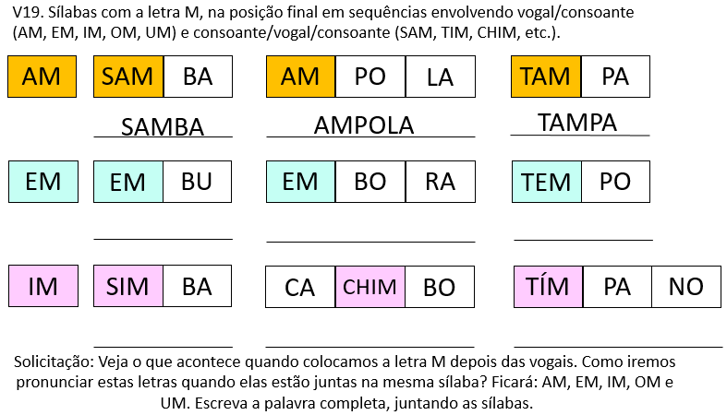
Parte V
Complicando
a escrita

Slide 27
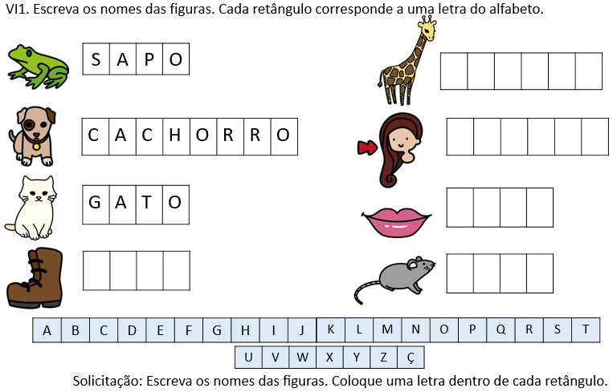
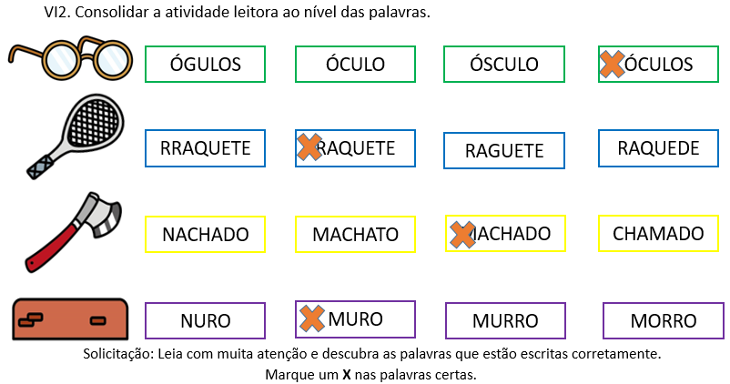
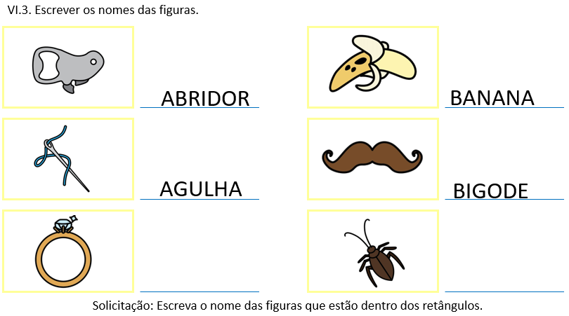
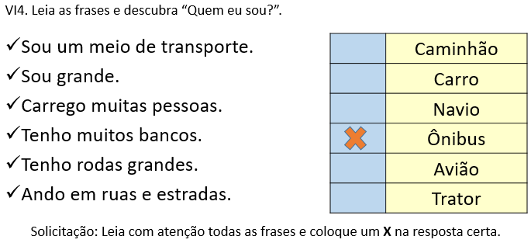
Parte VI – Praticando a leitura e escrita de palavras,
frases e textos

Slide 28
Parte VI – Praticando a leitura e escrita de palavras,
frases e textos

Slide 29
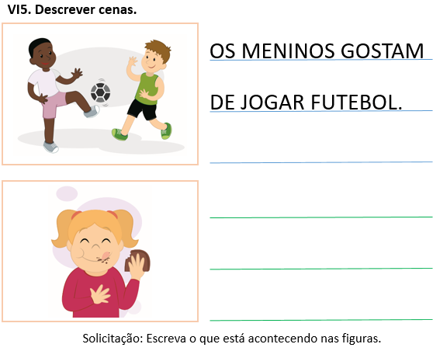
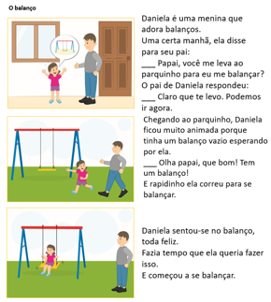
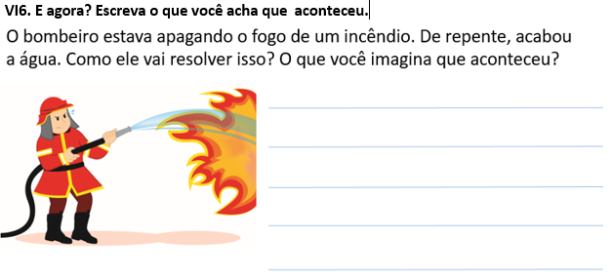
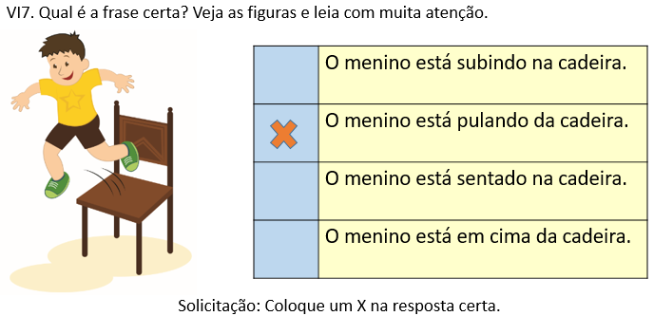
Parte VI – Praticando a leitura e escrita de palavras,
frases e textos

Slide 30
OBRIGADO!
Contatos: jaime@cefac.br
www.cefac.br
www.phonicseditora.com.br
WhatsApp 11 982616617

